Slide 1

Instructivo de inscripción y pago

Slide 2
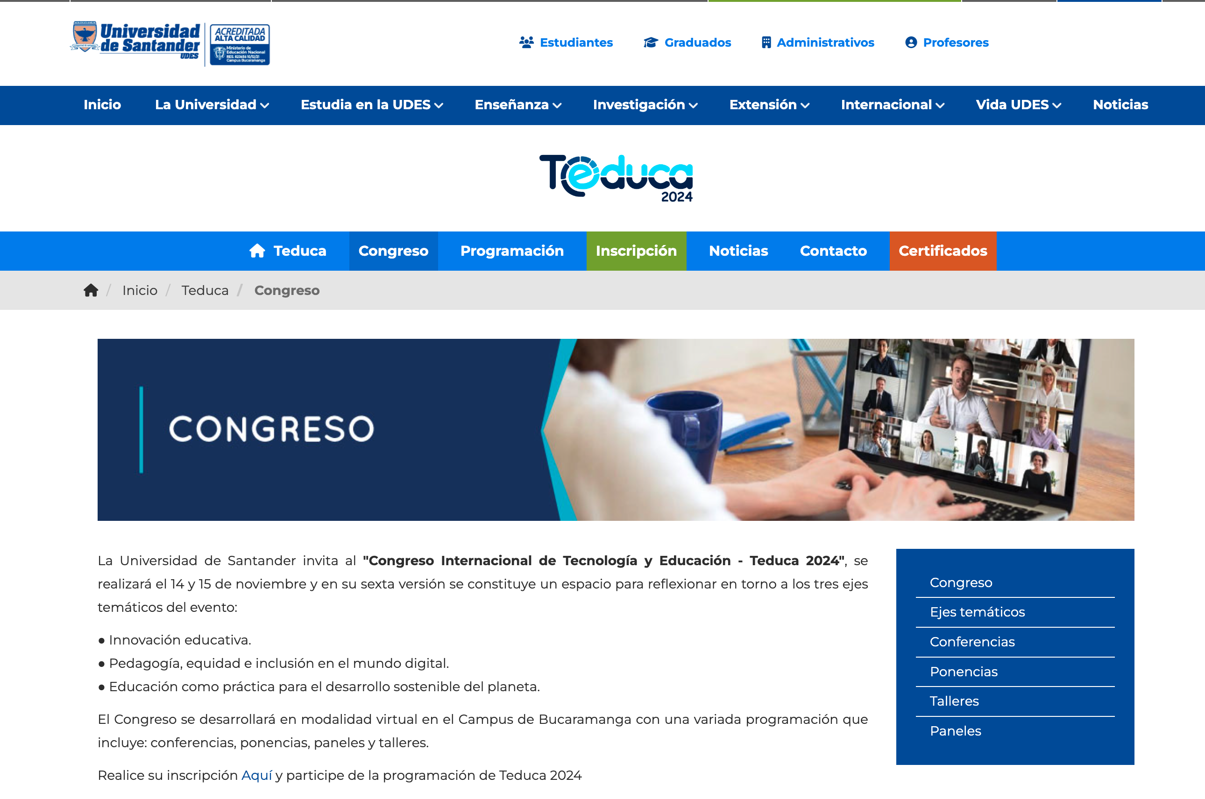
Ingrese al sitio del evento Teduca 2025: https://udes.edu.co/teduca/congreso
Seleccione la opción de inscripción, lo llevará al sistema de información Educon – Udes: https://educacioncontinua.udes.edu.co/Participante/Login.aspx

Slide 3
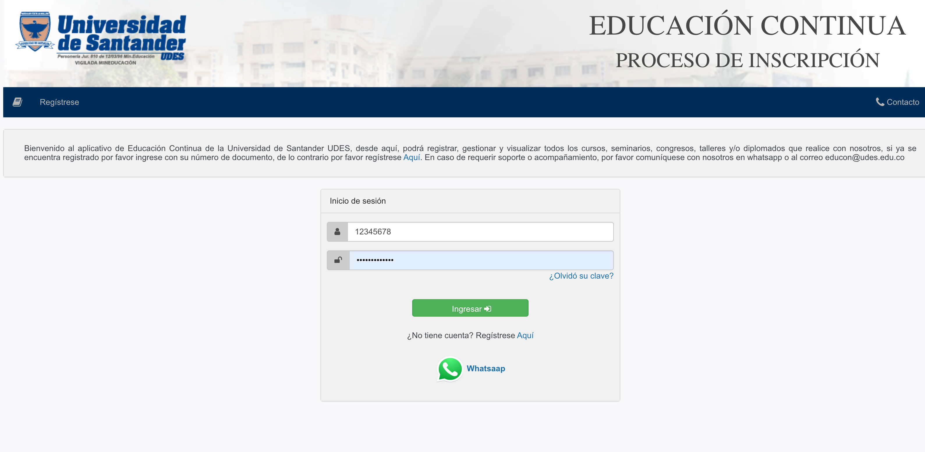
3. En este punto usted se encuentra el sistema de información de EDUCON - UDES, desde allí deberá hacer el registro de usuario, y pago del congreso, si ya está registrado en el sistema el usuario corresponde al documento de identidad y la contraseña asignada.
Si olvido la contraseña puede recuperarla a través de la opción olvido su clave.

Slide 4
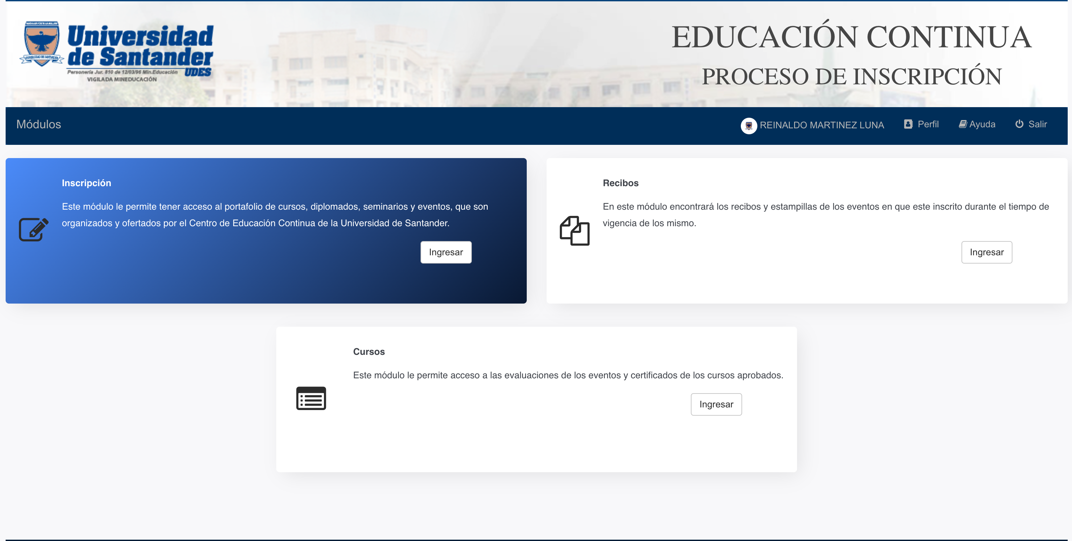
4. Una vez ingrese al aplicativo, seleccione la opción de inscripción

Slide 5
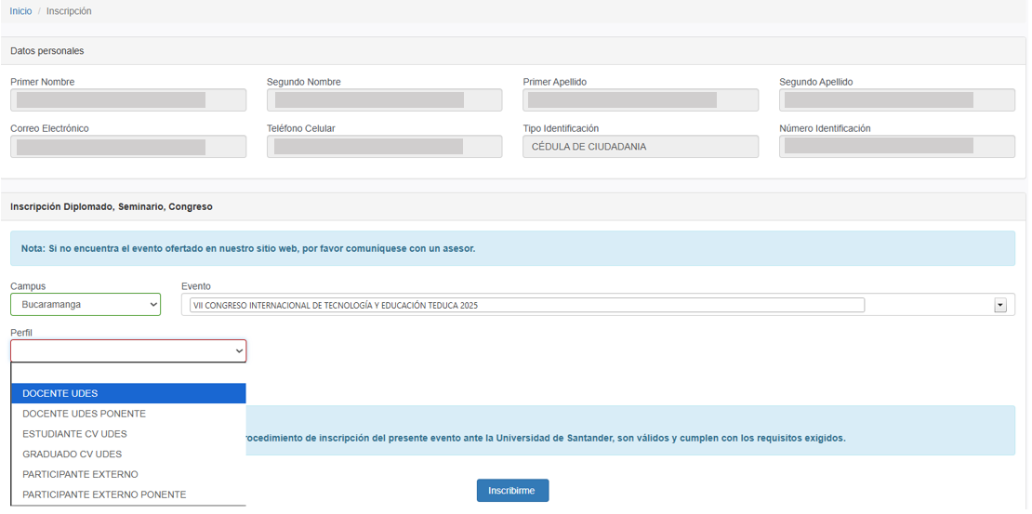
4. Una vez ingrese al aplicativo, seleccione la opción de inscripción, allí encontrará sus datos de registro. Seleccione el evento y la modalidad de participación al mismo.
(Estudiantes, externos y graduados aplica para UDES, CVUDES e instituciones externas)

Slide 6
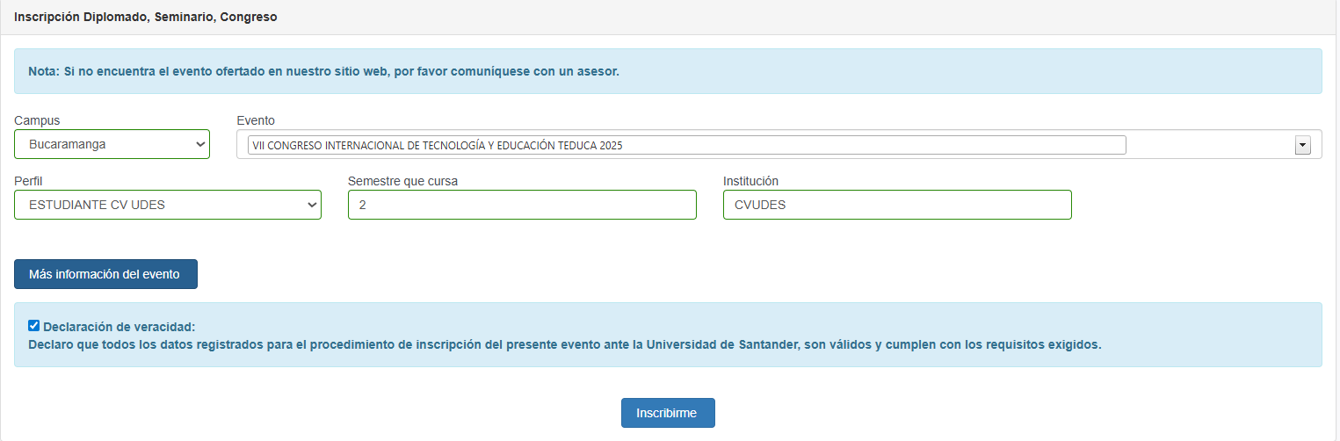
4. Una vez ingrese al aplicativo, seleccione la opción de inscripción, allí encontrará sus datos de registro. Seleccione el evento y la modalidad de participación al mismo.
(Estudiantes, externos y graduados aplica para UDES, CVUDES e instituciones externas)

Slide 7
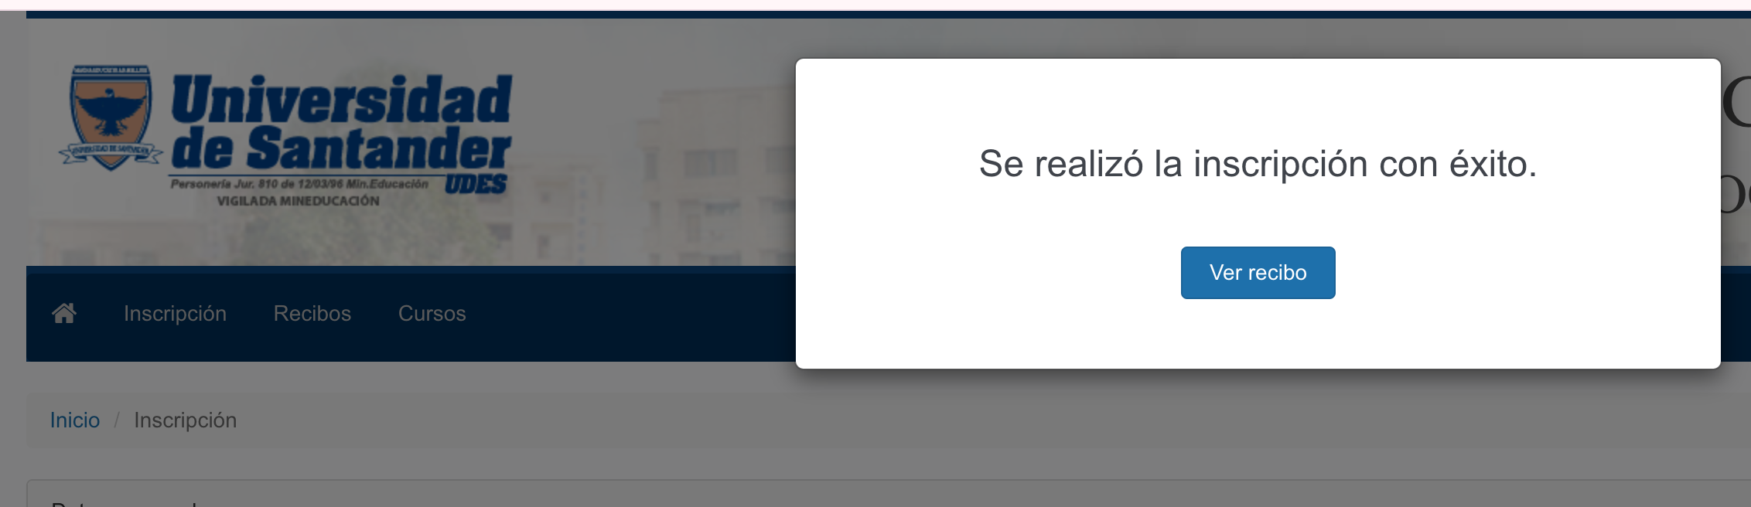
4. En este punto usted ha realizado la inscripción, posteriormente seleccionará la opción de ver recibo

Slide 8
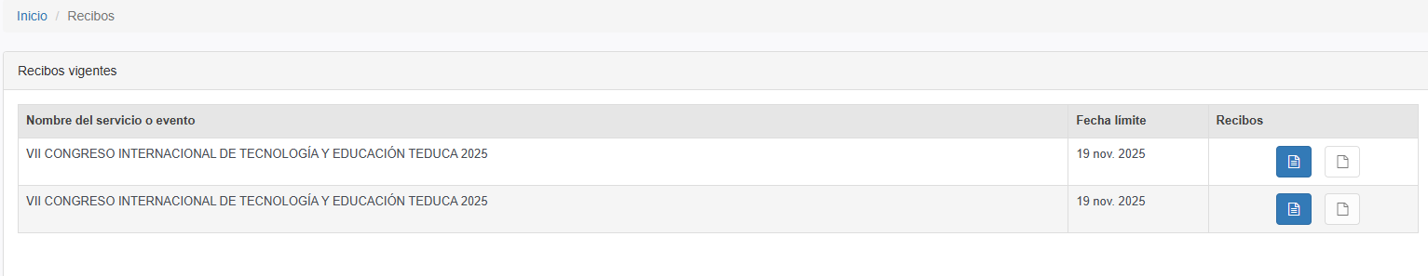
5. Para descargar el recibo de pago lo puede hacerlo seleccionando la opción de recibos como se muestra en la imagen, adicionalmente el aplicativo le enviará un correo electrónico de confirmación e información.

Slide 9
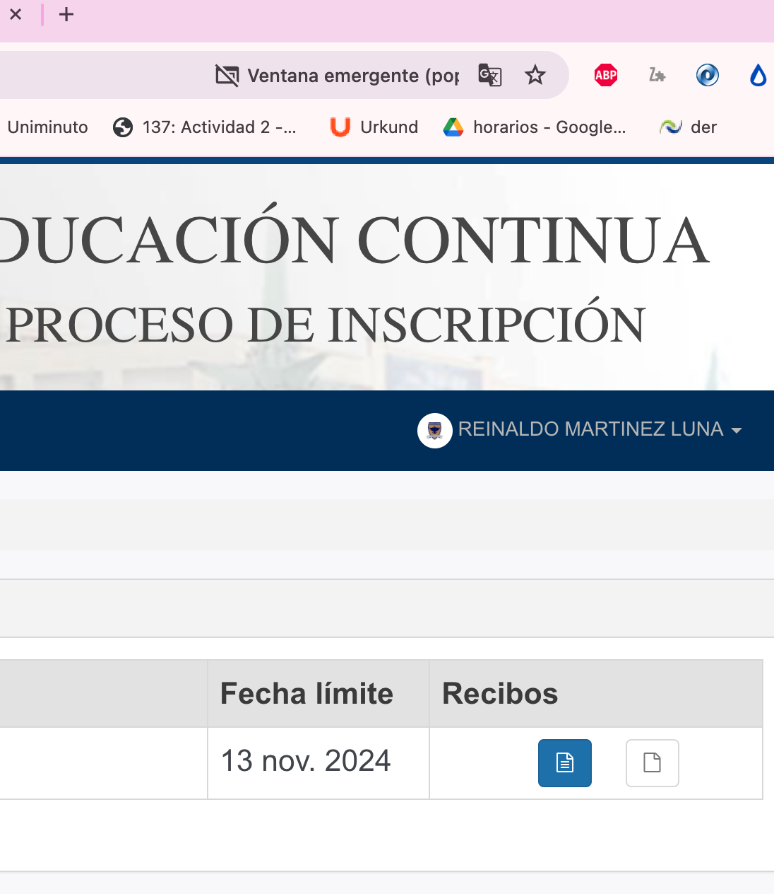
6. Tenga en cuenta que el recibo despliega en una ventana emergente, debe permitirla
19 nov. 2025

Slide 10
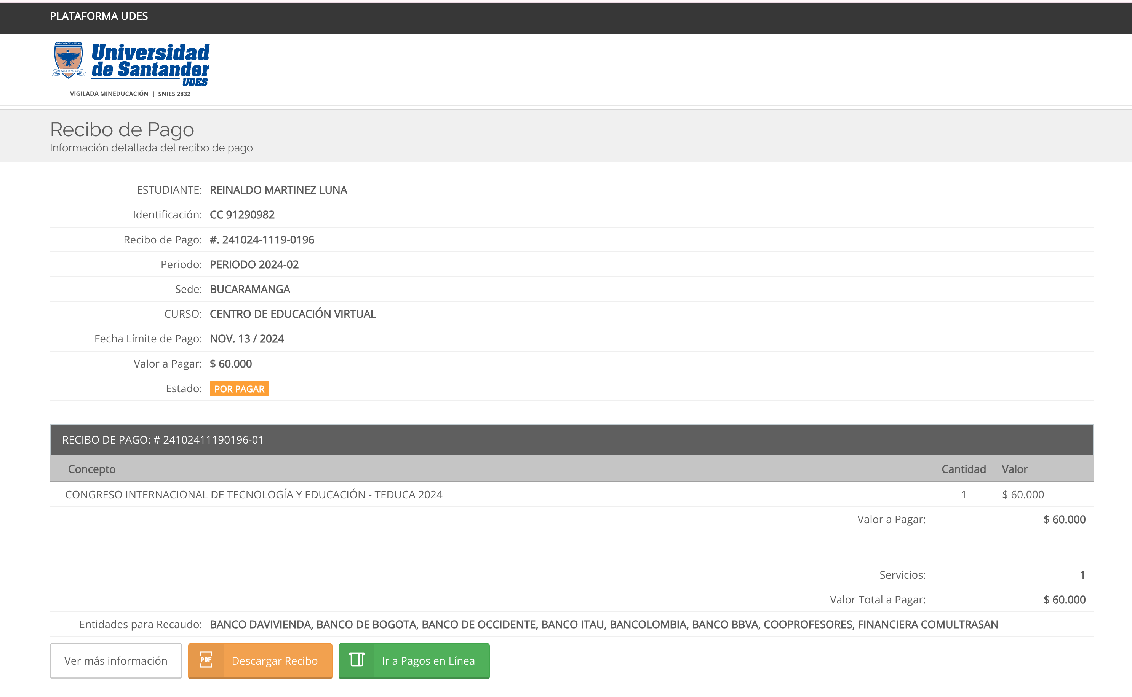
7. En este punto usted puede pagar en línea a través de una pasarela de pago o imprimir el recibo para pago en una entidad financiera

Slide 11
Si tiene inconvenientes con la inscripción y el pago puede contactarnos vía email a: teduca@udes.edu.co

